Slide 1


UNIVERSIDADE FEDERAL DE RORAIMA
DEPARTAMENTO DE CIENCIA DA COMPUTAÇÃO
DISCIPLINA DE BANCO DE DADOS I
PROJETO FINAL
RESTAURANTE RLION
PROFESSOR: ACAUAN C. RIBEIRO

Slide 2

Alunos:
Ibukun Chife didier Adjitche
Larissa Santos Silva

Slide 3
Contexto:
O restaurante Rlion, especialista em gastronomia Francesa gostaria de um sistema que auxilia no monitoramento e o gerenciamento dos recursos internos e externos que o envolve.
- O proprietário
- O gerente
- O garçom
- O cozinheiro
- O agente de limpeza

Slide 4
Modelo Entidade-Relacionamento

Slide 5
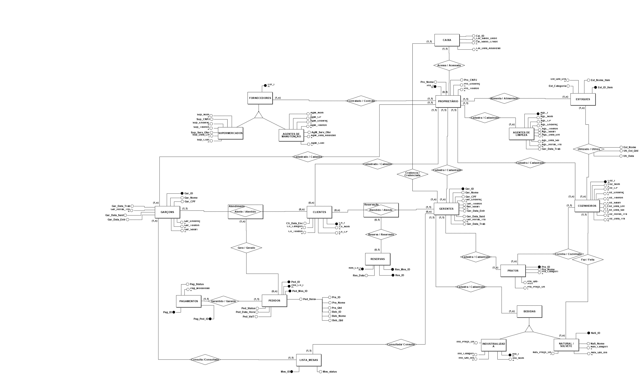

Slide 6
Telas do siteRlion

Slide 7
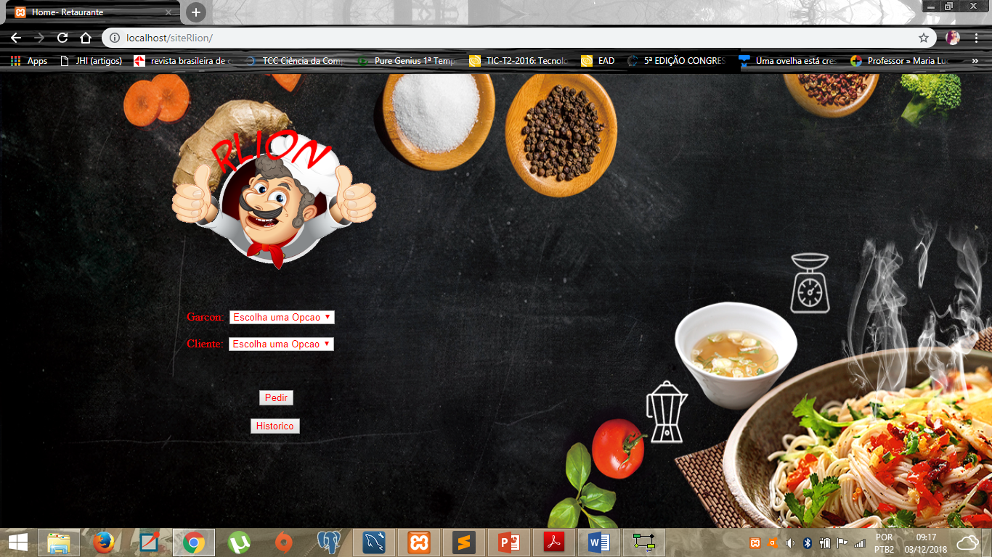

Slide 8
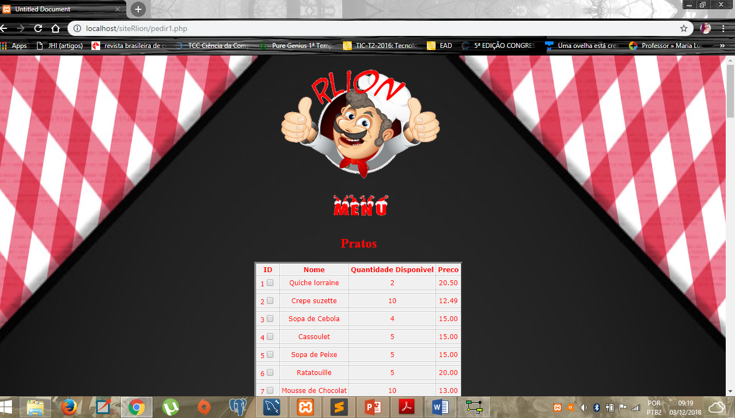

Slide 9
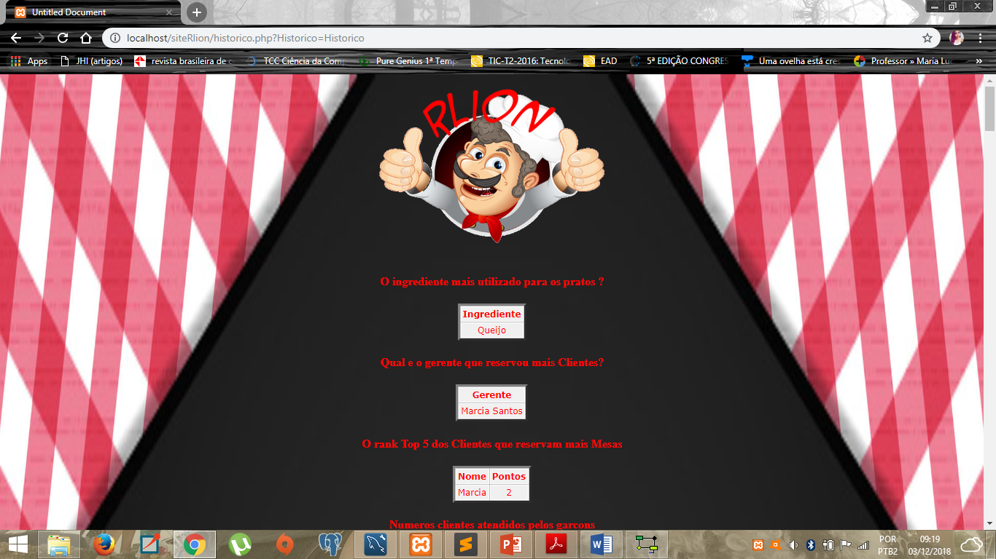

Slide 10
APRESENTAÇÃO DO CODIGO FONTE
SCRIPT SQL

Slide 11

DÚVIDAS
AGRADECIMENTO

